Slide 1
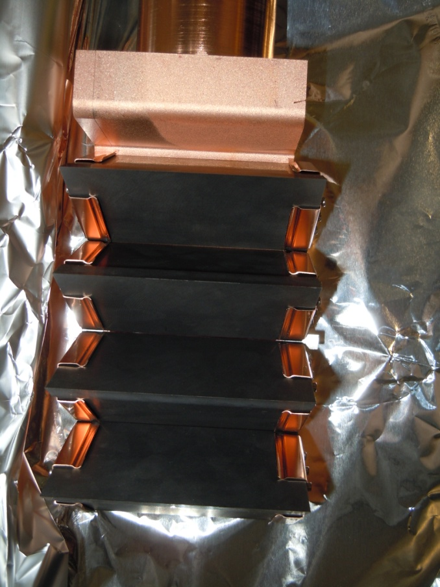
LINAC 4 :
Emittancemètre ≥ 3 MeV

Slide 2
LINAC 4 :
Emittancemètre ≥ 3 MeV
Introduction
Modifications et améliorations par rapport emittancemètre 45 keV
Assemblage : problèmes rencontrés
Question?

Slide 3
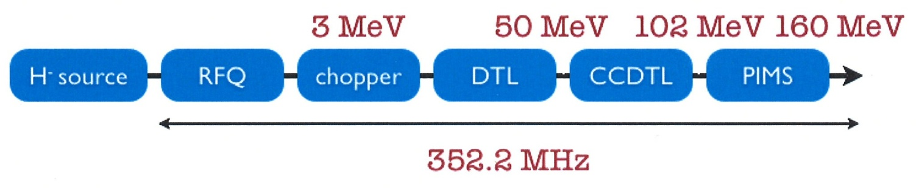
Introduction
Emittancemètre
Composé de 2 dispositifs :
  Une fente mobile
  Suivi d’un sem-grid mobile
  Linac 4
  Pour le commissioning du faisceau du Linac 4

Slide 4
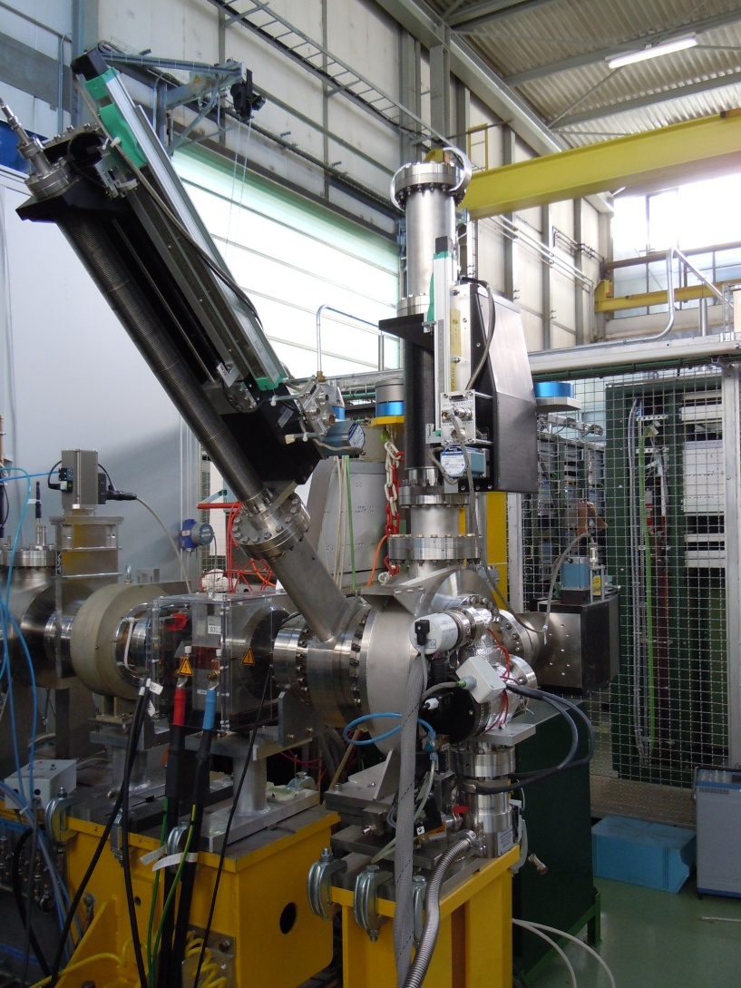
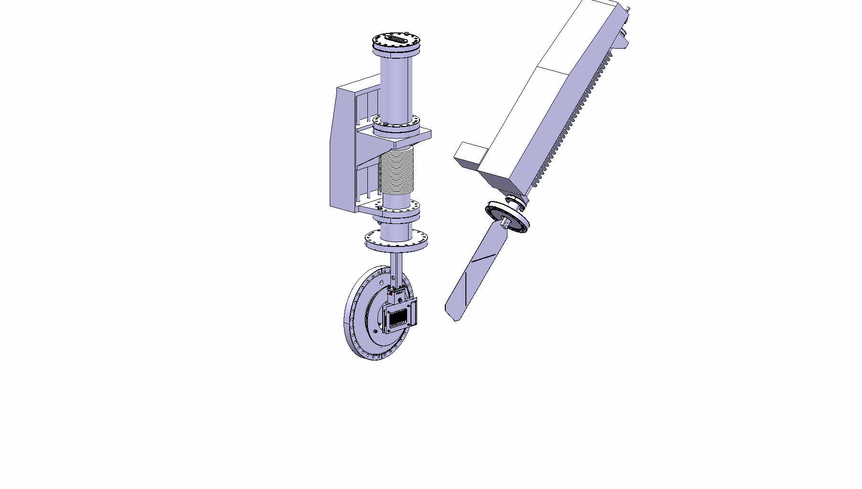
Introduction
45 keV

Slide 5
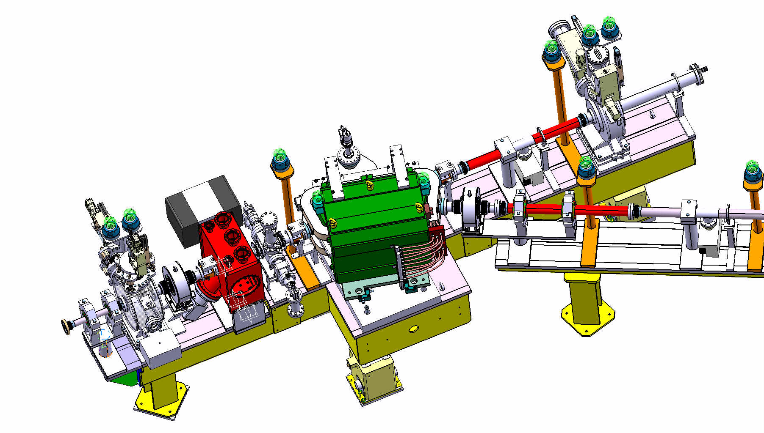
3MeV

Slide 6
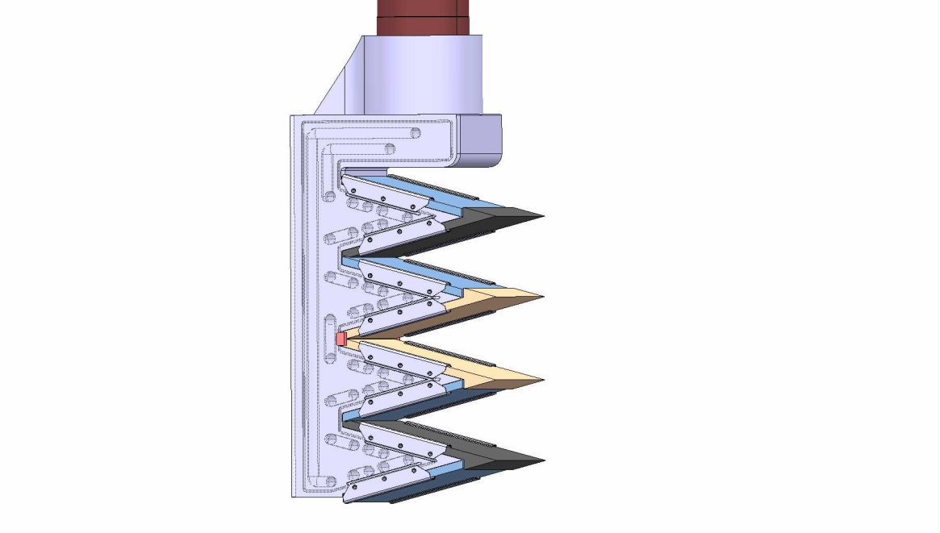
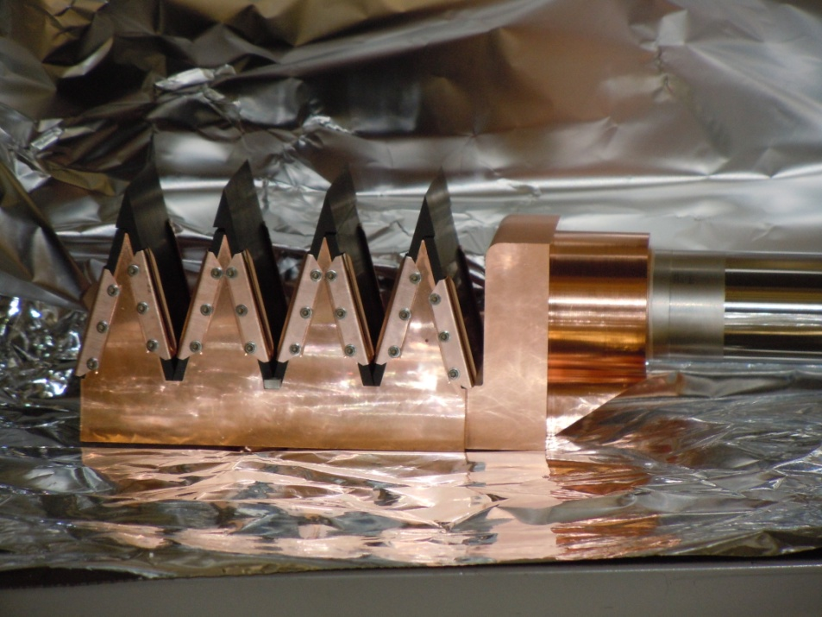
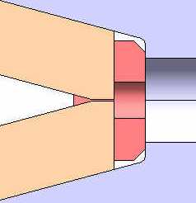
Modification et amélioration de l’emittancemètre 3MeV par rapport 45 keV
Pour la partie slit 3 MeV, simulations faisceau =>
plaques graphites inclinées de 15° par rapport axe faisceau
circuit de refroissement H₂O

Slide 7
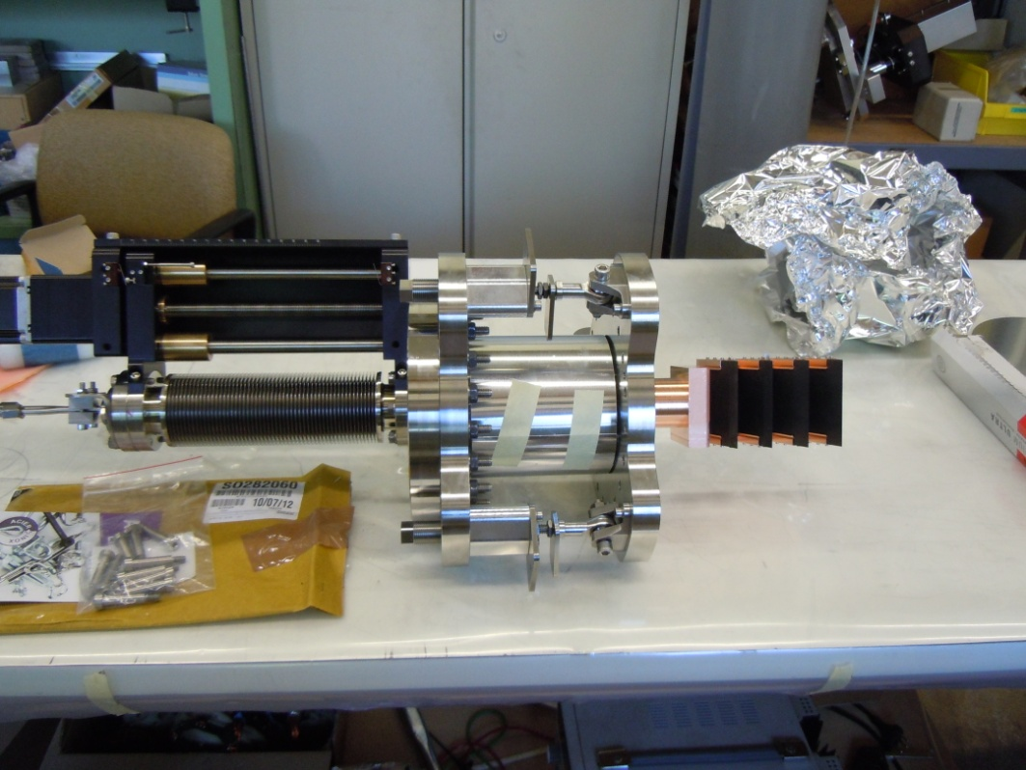
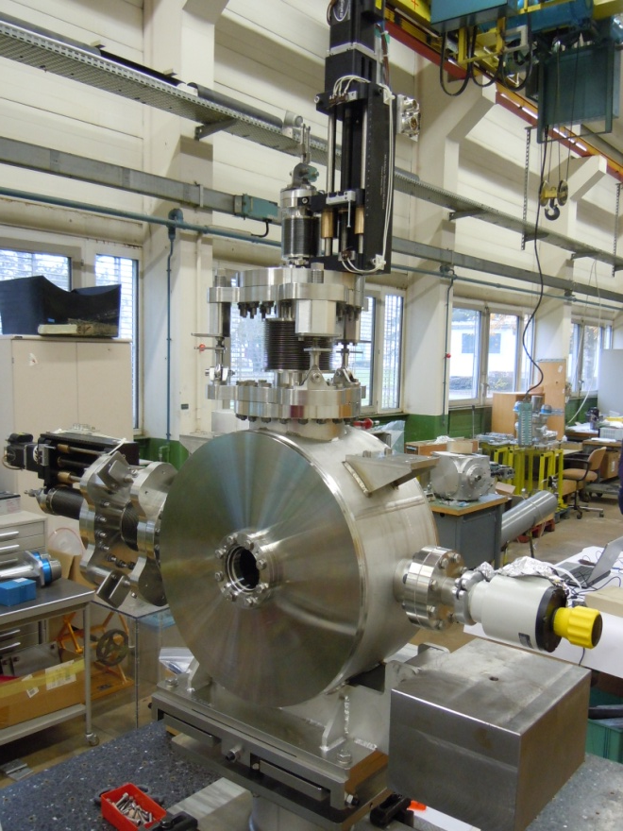
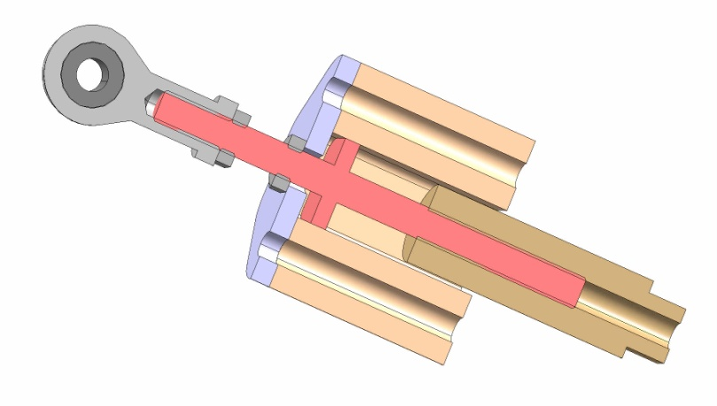
Modification et amélioration de l’emittancemètre 3MeV par rapport 45 keV
Système de réglage angulaire de la slit par 3 verins à vis micrométrique

Slide 8
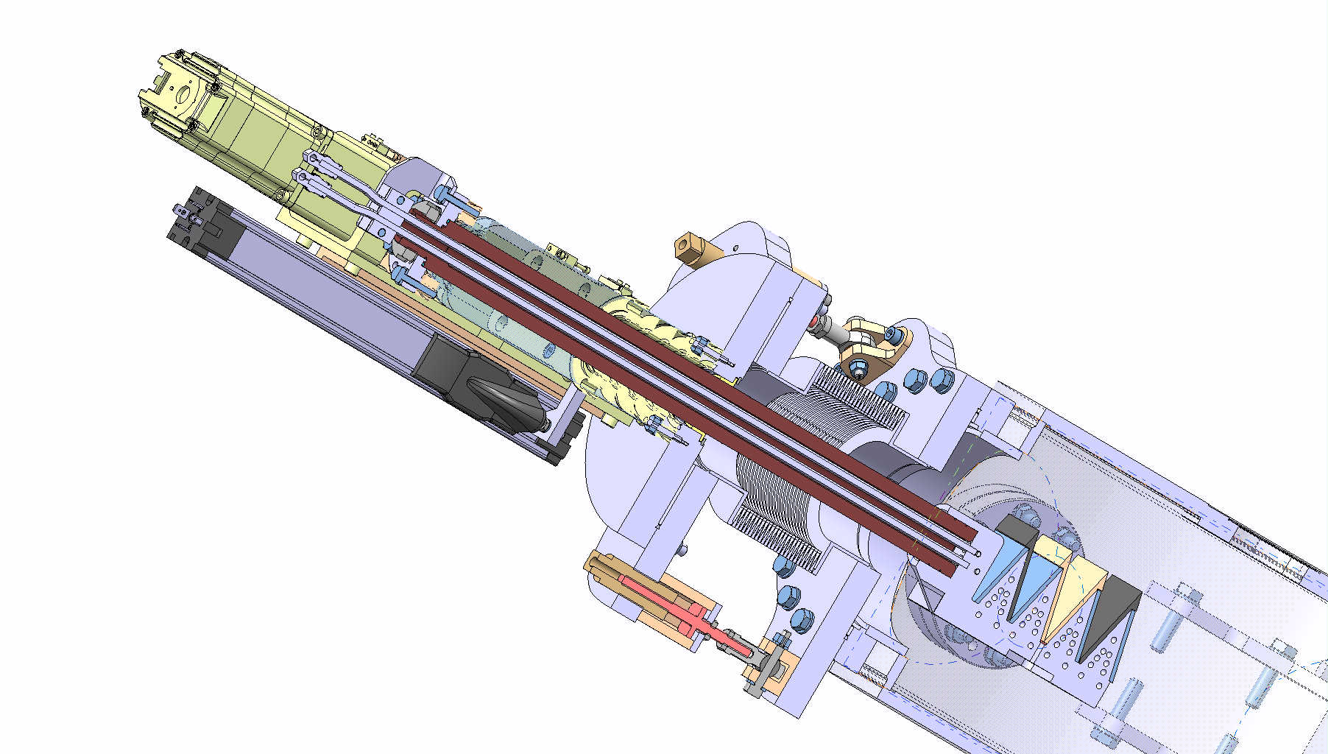
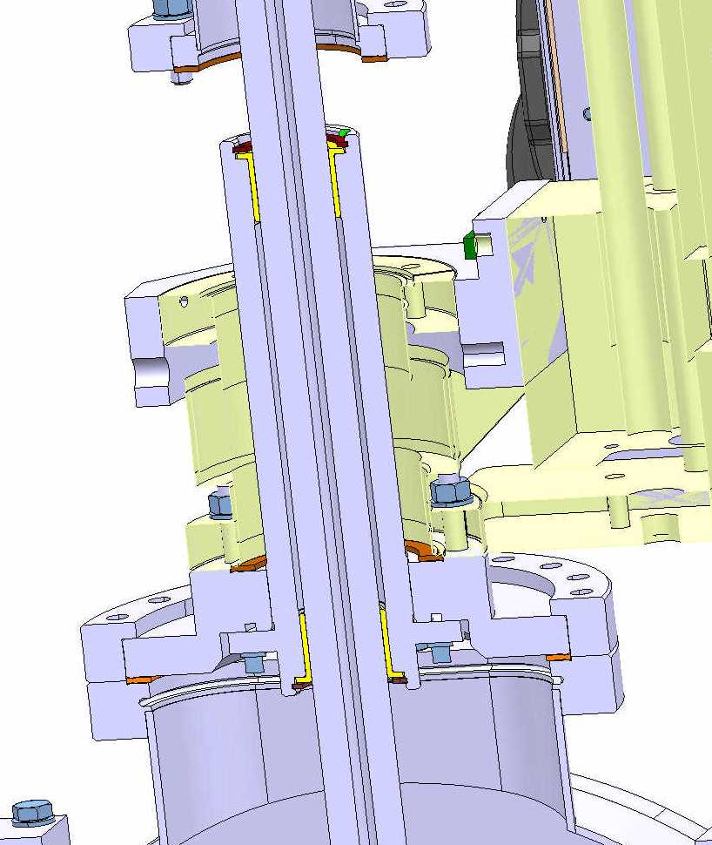
Modification et amélioration de l’emittancemètre 3MeV par rapport 45 keV
Ajout de portée pour améliorer la linéarité du mouvement système slit et système sem-grid:

Slide 9
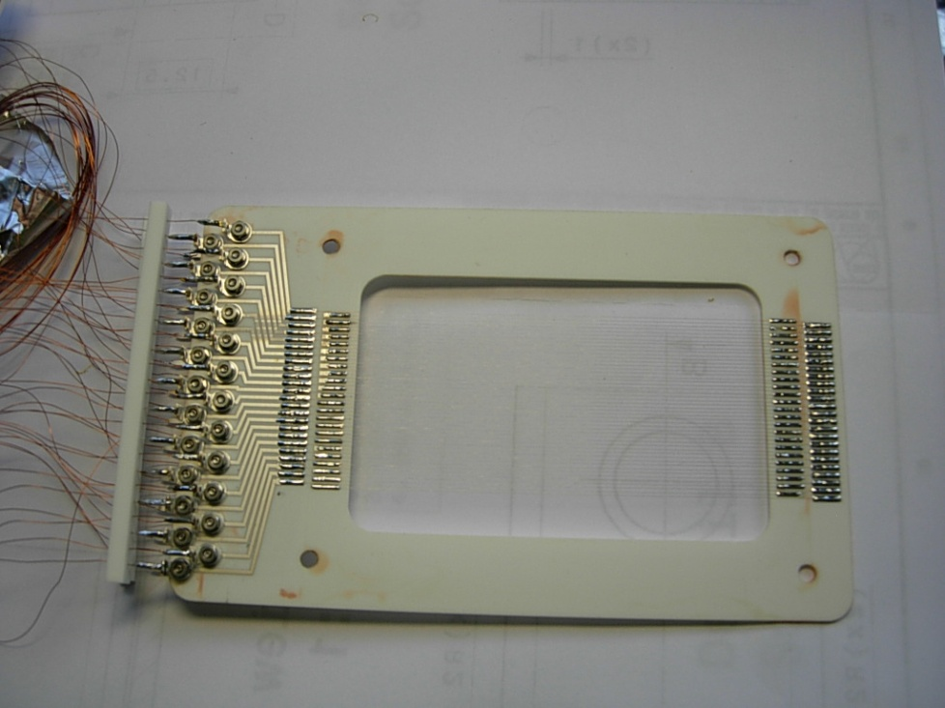
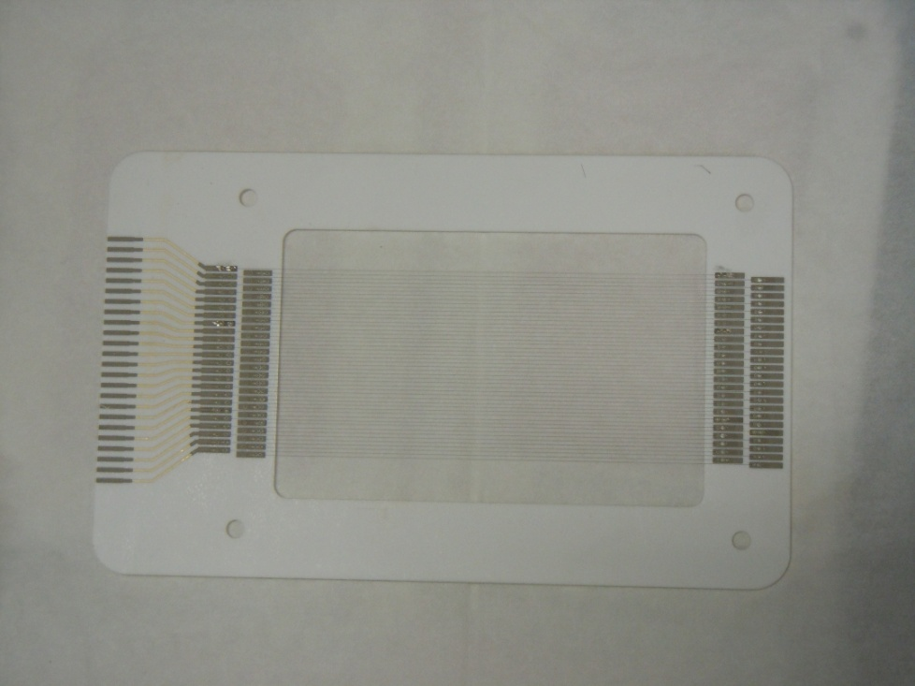
Modification et amélioration de l’emittancemètre 3MeV par rapport 45 keV
Partie Sem-grid:
Fil Carbonne au lieu de fil Tungstène, suite au simulation de faisceau 3 MeV.

Slide 10
Assemblage : problèmes rencontrés
PALIER
Au montage, le palier n’arrive pas à l’ajustement prévu, il y a trop de jeu

Slide 11
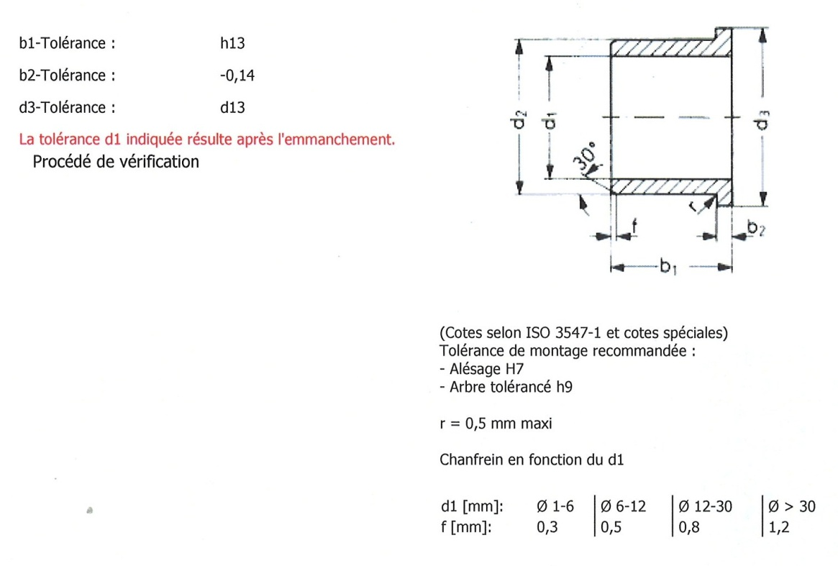
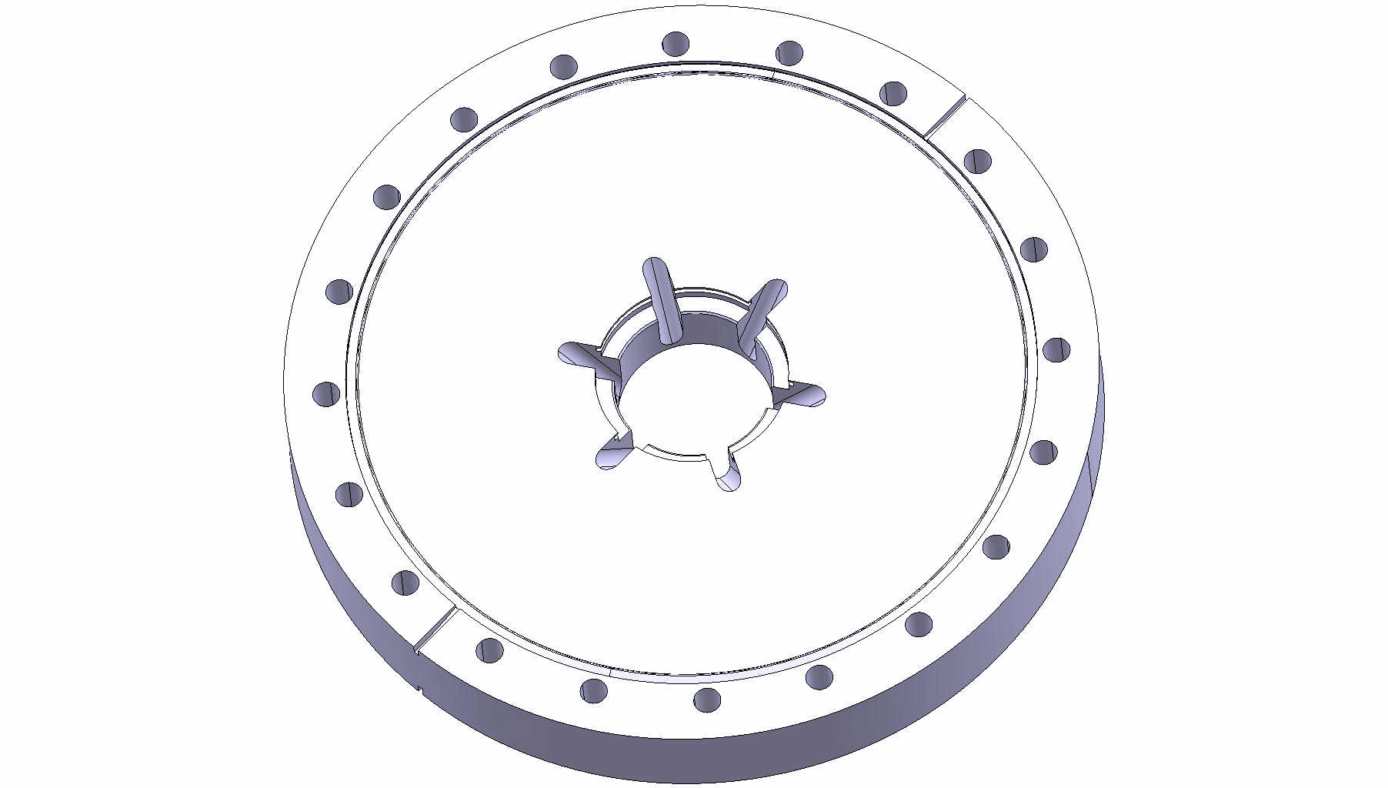
Assemblage : problèmes rencontrés
PALIER
Nous supposons que le problème rencontré ici est dû aux georges de dégazage
Usinage du coussinet en Vespel® pour remplacer ceux en Iglodur® X

Slide 12
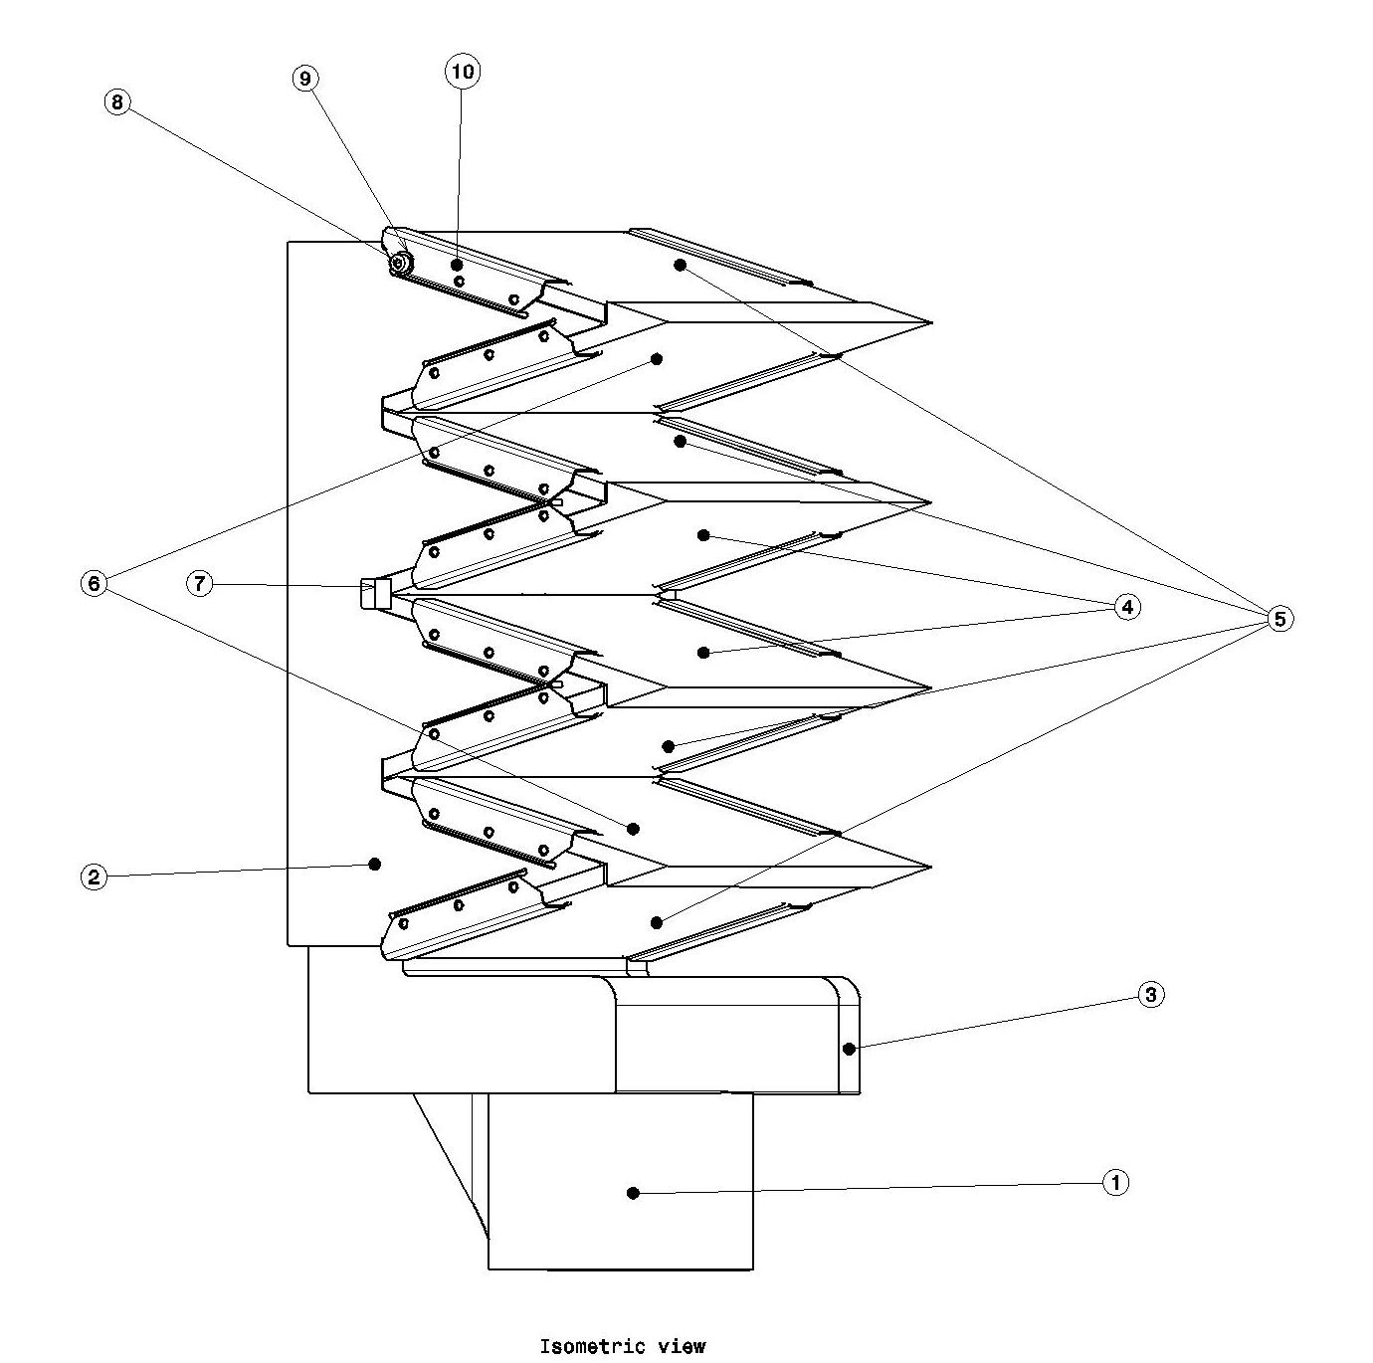
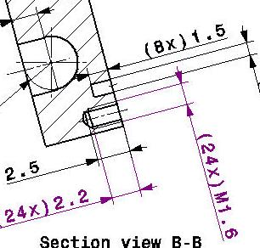
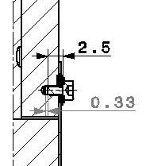
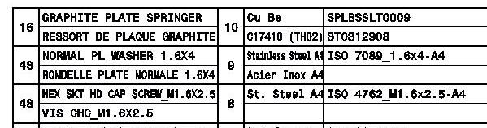
Assemblage : problèmes rencontrés montage plaque de la slit
€
USINAGE DE VIS M1.6X3
À M1.6X2.5
PAS DE FOURNISSEUR TROUVE
Vis sans chamfrein

Slide 13
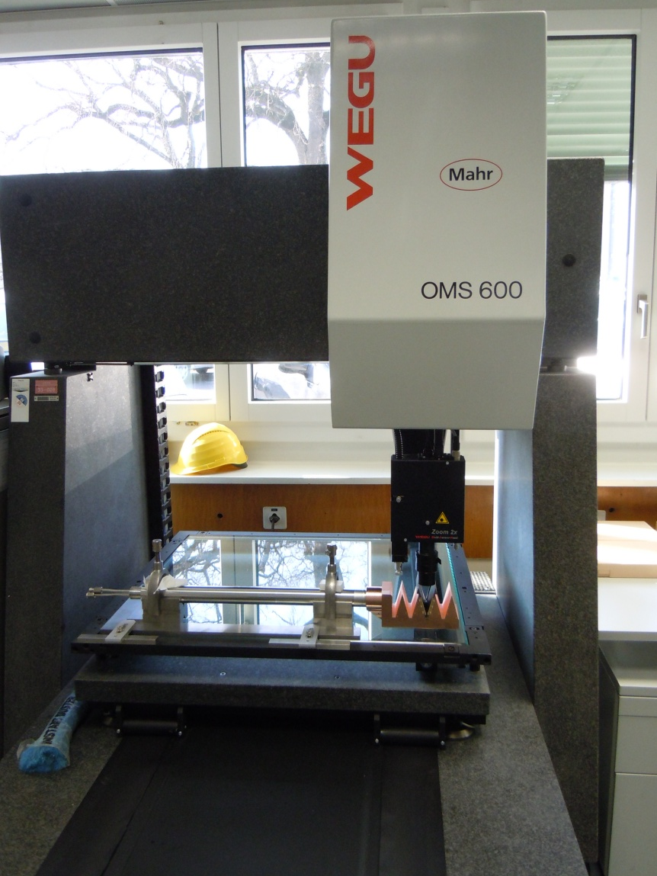
Assemblage : problèmes rencontrés montage plaque de la slit
Après plusieurs essais de montage démontage modification sur les ressorts de plaque graphite
DEFAUT TOUJOURS PRESENT ET INACCEPTABLE

Slide 14
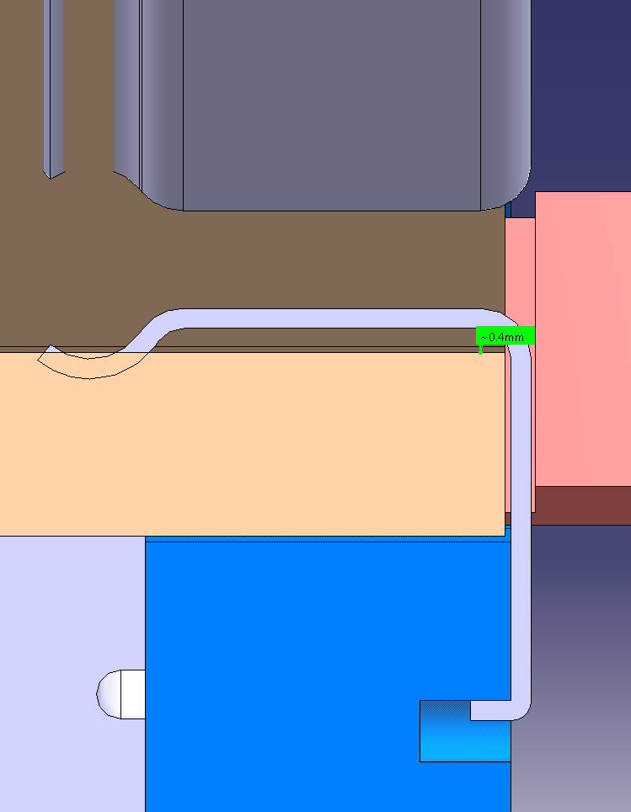
Assemblage : problèmes rencontrés montage plaque de la slit
F
DEFORMATION DES PLAQUES GRAPHITES
MODIFICATION DU DESIGN
Défaut de fabrication sur la pièce
Réalisation impossible par pliage de tole

Slide 15
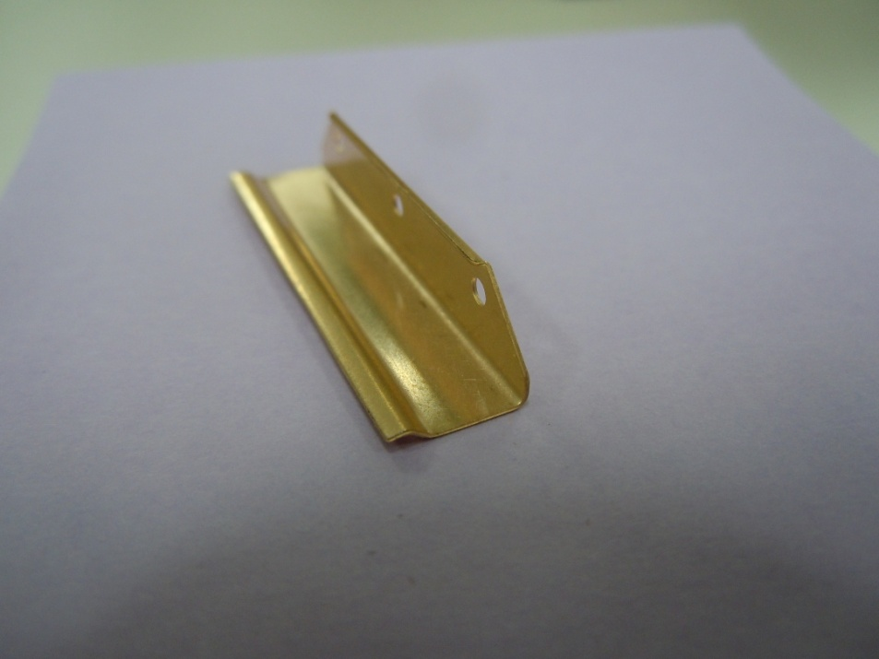
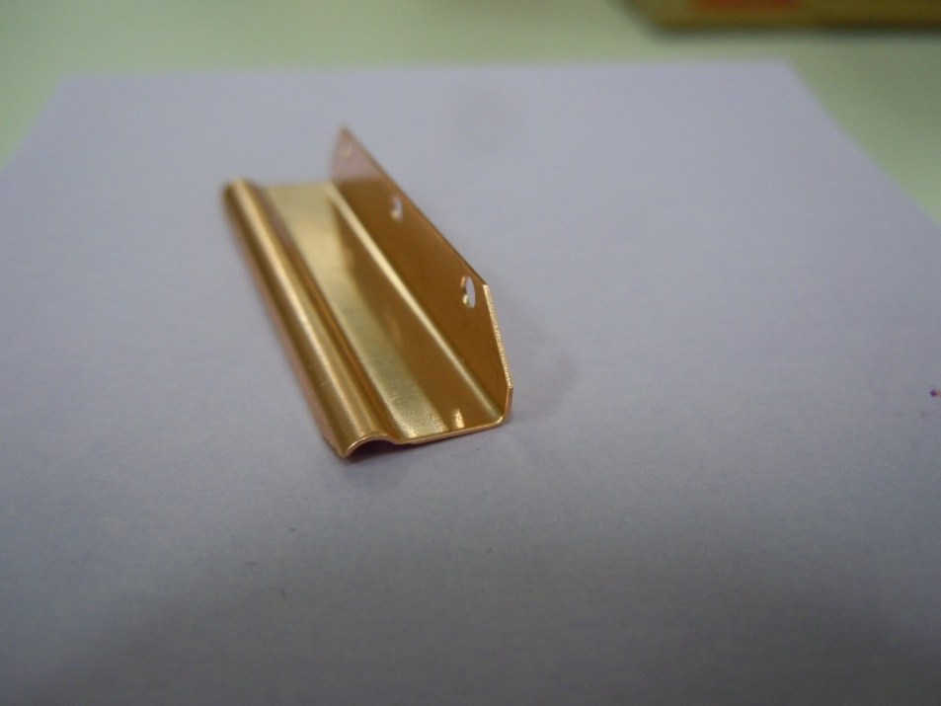
Assemblage : problèmes rencontrés montage plaque de la slit
POSITIONNEMENT => COMPRESSION DE PLAQUES GRAPHITES GARANTI PAR
LE PLIAGE REMPLACE PAR LES TROUS DE FIXATION
ET MODIFICATION DE LA GEOMETRIE
Nous avons rencontré malgré ces modifications des problèmes de fixation des plaques graphites que nous avons résolus en déformant les ressorts.
De plus, ces montages démontages ont eu raison de 2 vis qui sont cassées et non démontables.

Slide 16
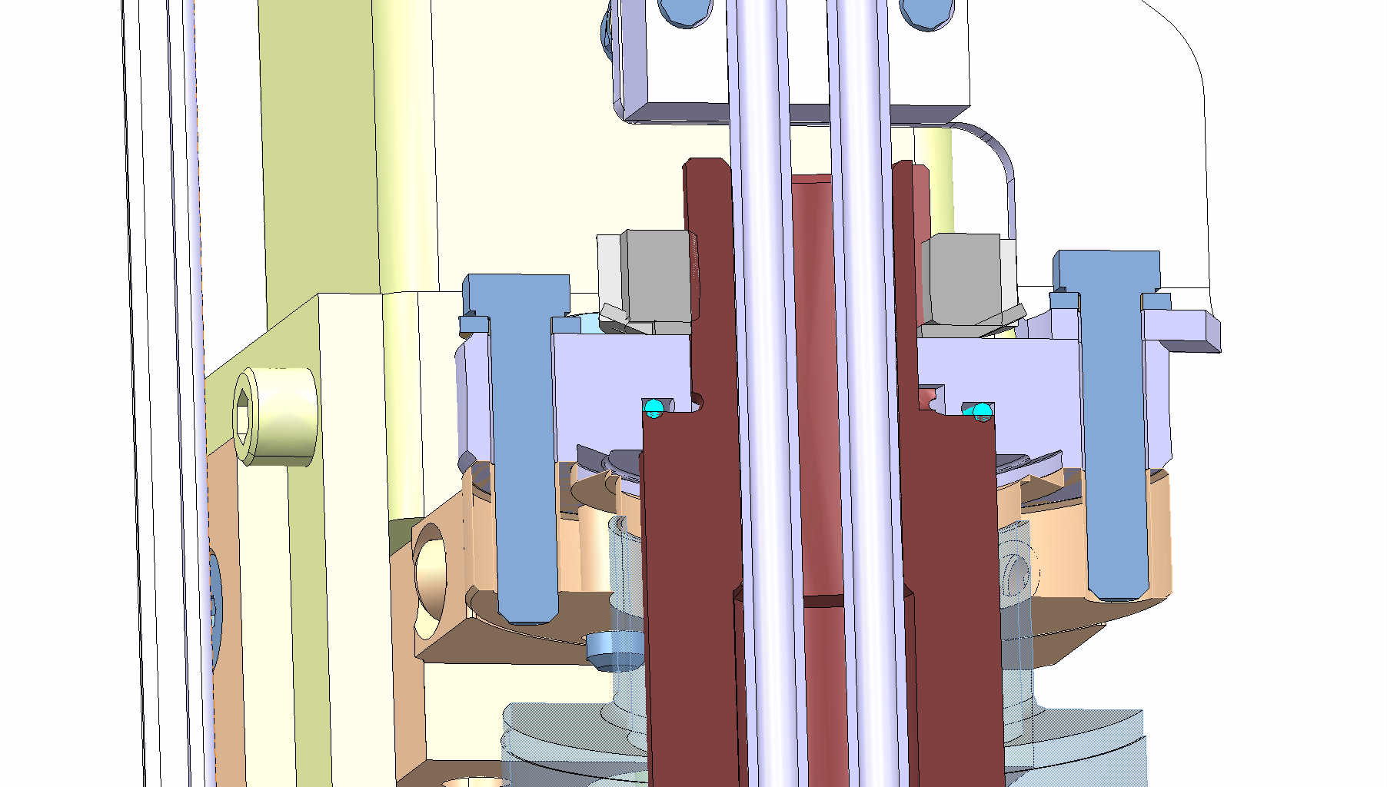
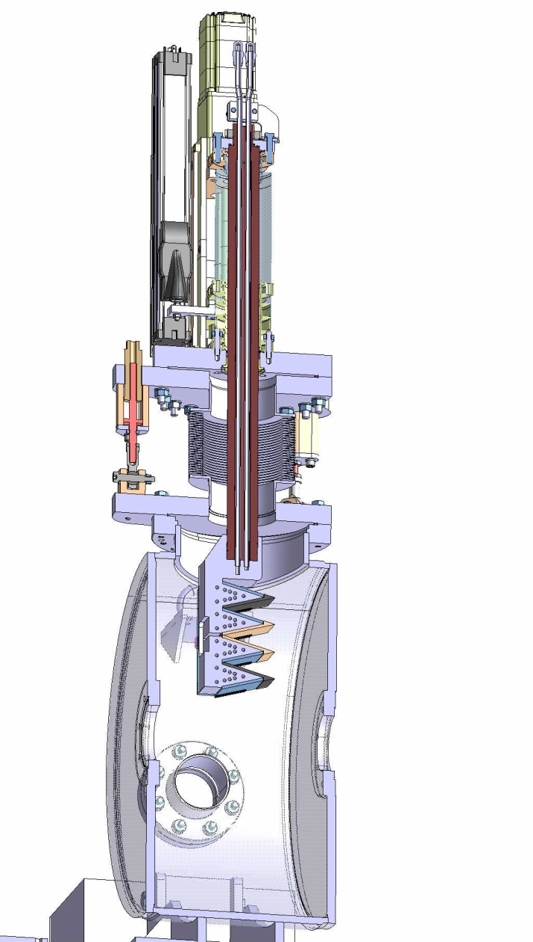
Assemblage : problèmes rencontrés
Etanchéité vide
Ecrou de serrage
Joint helicoflex
ATM
vide

Slide 17
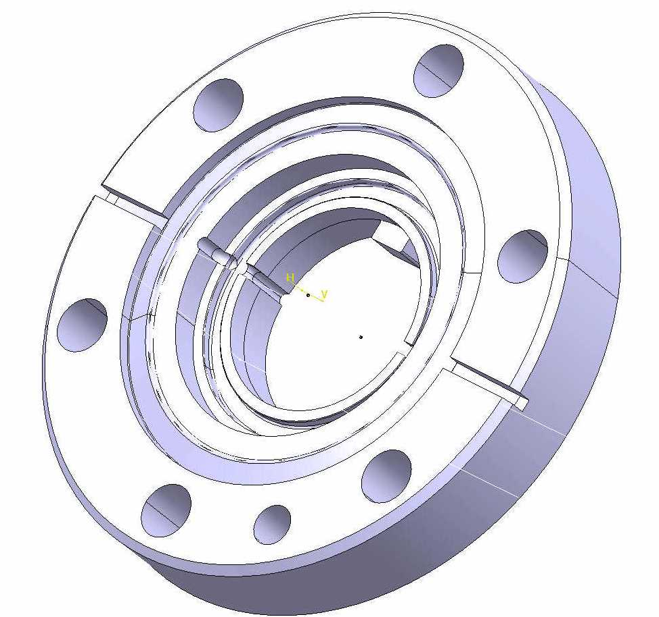
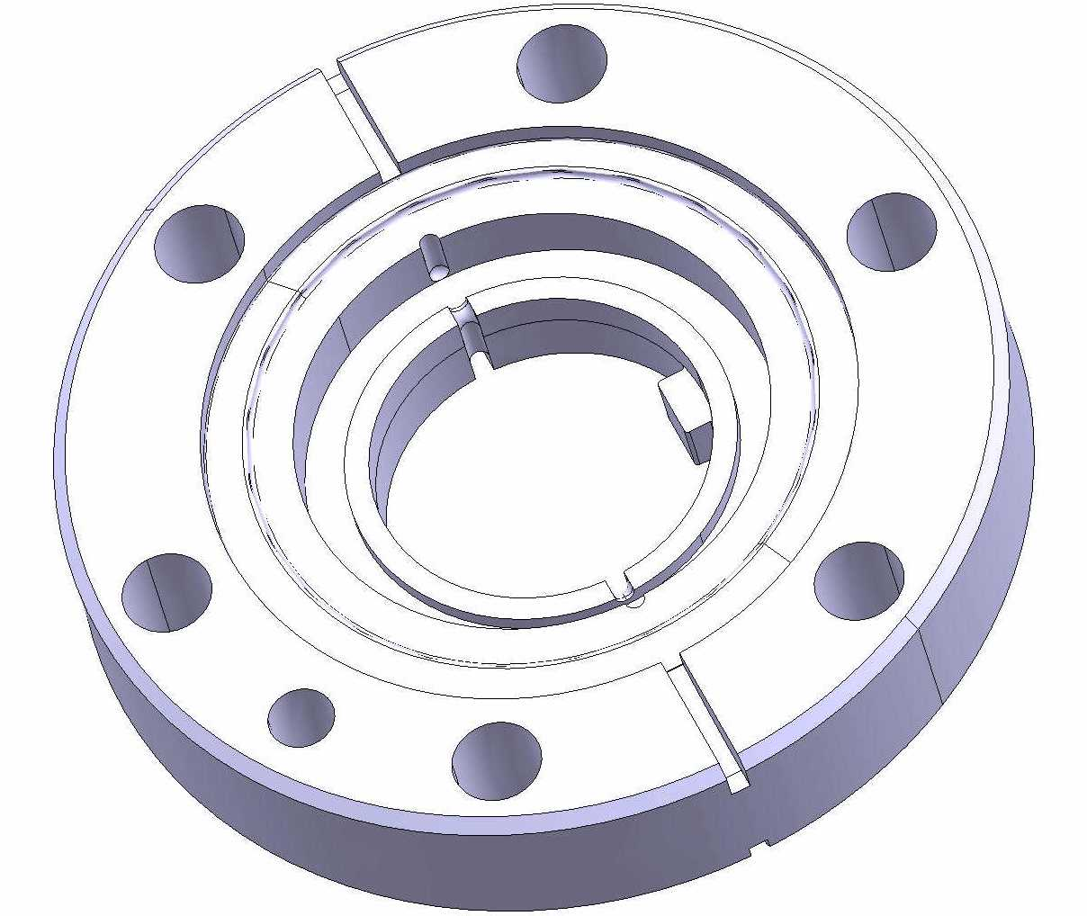
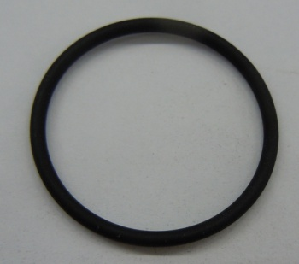
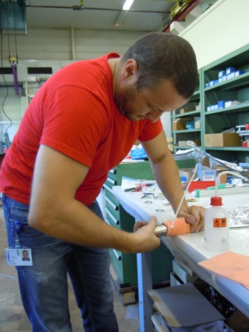
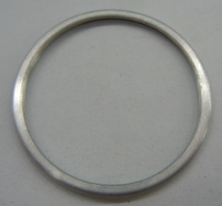
Assemblage : problèmes rencontrés
Etanchéité vide
O-ring
HELICOFLEX®
Delai
4 pièces utilisées sans obtention d’étanchéité acceptable
utilsation d’o-ring dans ce cas tolérée

Slide 18
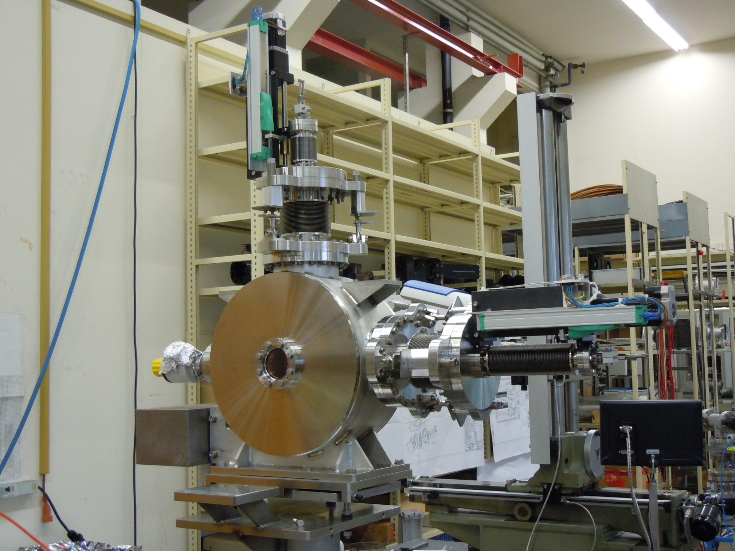
CONCLUSIONS
Les améliorations par rapport aux design 45 keV sont concluantes
Les problèmes rencontrés sont résolus mais avec un impact sur notre planning
Statut :
  Slit 3 Mev: livrée
  Sem-grid (carbone): en cours d’assemblage

Slide 19
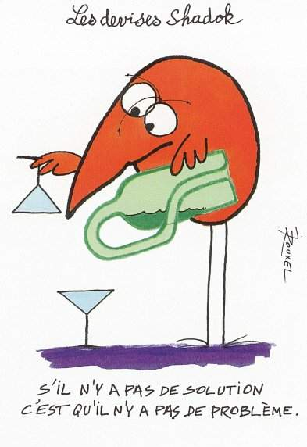
Q
U
E
S
T
I
O
N
S

Slide 20
REMERCIEMENTS
Beaucoup de personnes ont contribué à ce projet (la liste est certainement incomplète)
Federico Roncarolo, Uli Raich, Benjamin Cheymol, Morad Hamani, Sylvain Leblanc, Roland Sautier, Christophe Vuitton, Laurent Zuccalli, Emmanuel Berthome, Jean-Pierre Brachet, Laurent Deparis, Philippe Frichot, Pierre Moyret, Ahmed Cherif, Marc Polini, Dominique Pugnat, Lilian Philippe Remandet, Jean-Marie Geisser, Didier Steyart, Benoit Riffaud, Michel Duraffourg, David Willeman, Gerrit Jan Focker, Karim Kessi, Alessandro Dallocchio….

